Slide 1
Uz ontoloģijām balstītas dabīgās valodas semantikas izgūšanas metodes VPP „SOPHIS” 2.projekts „Uz ontoloģijām balstītas tīmekļa videi pielāgotas zināšanu inženierijas tehnoloģijas"
G.Bārzdiņš, D.Goško, P.Paikens
17/03/2016
Notes:
Lexical ambiguities.

Slide 2
LU MII Uzdevums (1.posms)
Uz lieliem semantiskiem grafiem (piemēram, BabelNet) un notikumu n-āru relāciju grafiem (piemēram, AMR, FrameNet) balstītu dabīgās valodas saprašanas (language understanding) metožu teorētisko pamatu izstrāde.
Sagatavota zinātniskā publikācija

Slide 3
LU MII Uzdevums (2.posms)
Turpināt attīstīt SemEval-2015 konkursā veiksmīgi startējušo C6.0 klasifikācijas algoritmu, uz tā bāzes iesaistīties starptautiskās pētniecības iniciatīvās
Sagatavota zinātniska publikācija vai sagatavots H2020 projekta pieteikums (2 pubikācijas, 1 H2020 projekts ar LETA)
SemEval-2015 konkurentu risinājumu izpēte un labāko metožu integrācija latviešu valodas semantiskās analīzes rīkkopā (tiek lietota LETA un citur)
Rīkkopas uzlabota versija (izstrādāta un ieviesta LETA)

Slide 4
LU MII Uzdevums (3.posms)
Piedalīšanās SemEval-2016 starptautiskajā sacensībā ar uzlabotu C6.0 klasifikācijas algoritma versiju, kas pielāgota "Abstract Meaning Representation" (AMR) izgūšanai no dabiskās valodas teksta.
Sagatavota zinātniskā publikācija vai zinātniskais pārskats

Slide 5
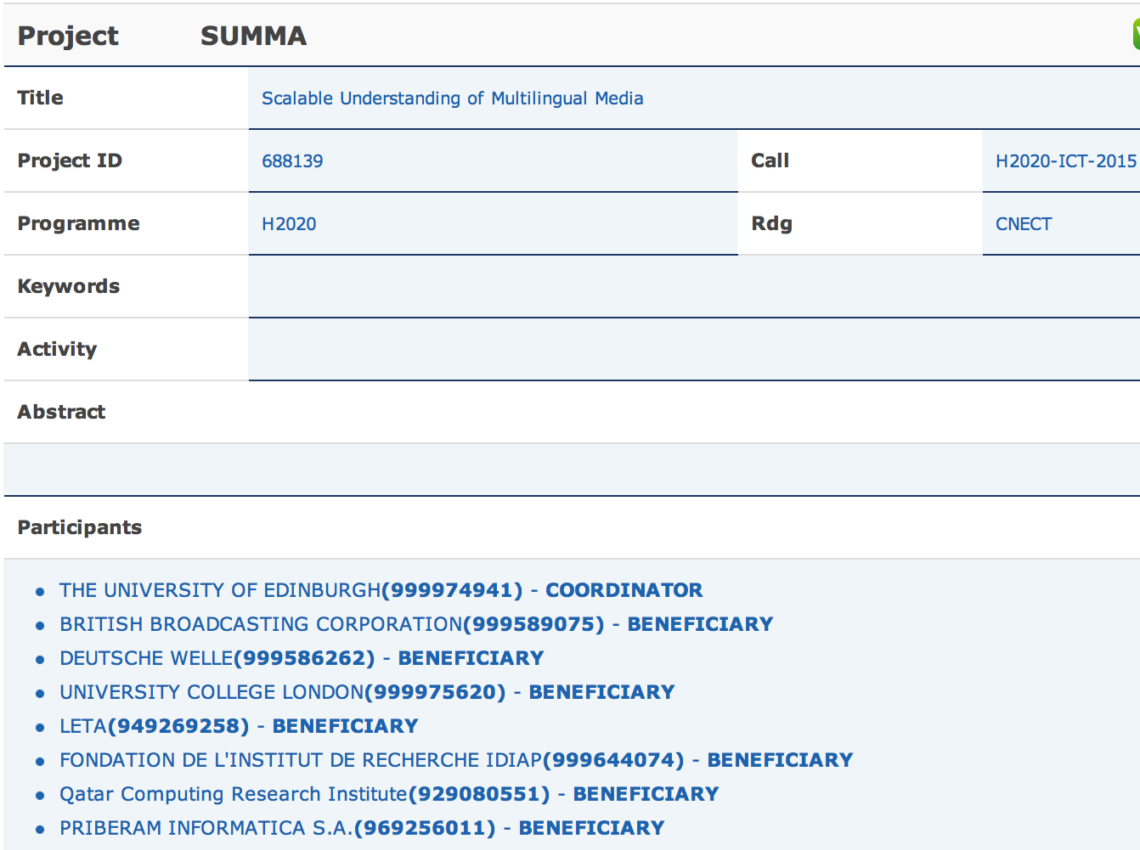
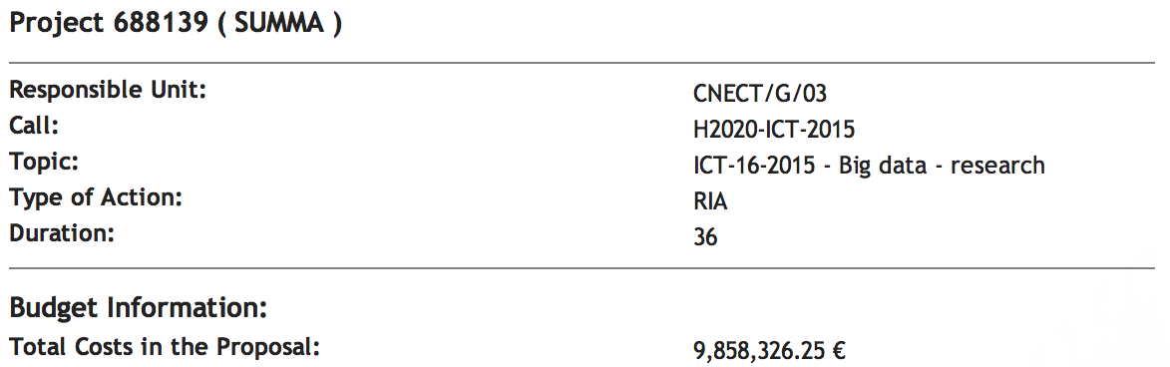
SUMMA (Scalable Understanding of Multilingual Media)
months (01/02/2016 – 31/01/2019)
no tā Latvijai 1,16 MEUR
(lielākais Eiropas IKT pētniecības projekts Latvijā)
http://summa-project.eu
Kāpēc LUMII AI-Lab sadarbojas ar LETA? Jo LETAi ir BigData

Slide 6
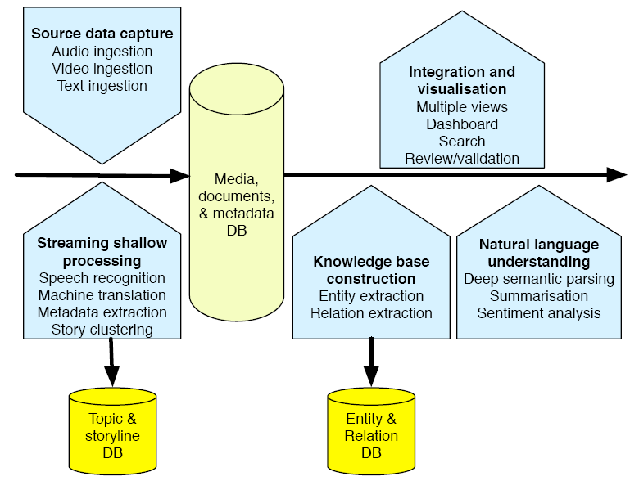
SUMMA (Scalable Understanding of Multilingual Media)

Slide 7
SUMMA projekta valodas

Slide 8
Datorlingvistikas 2 pieejas
Vecā: NLP-pipeline (konstruējam analizatorus no dažādām komponentēm, izvēlamies features un algoritmus) – beigās apmācam
Jaunā: end-to-end DeepLearning (blackBox pieeja) – neko nekonstruē, tikai apmāca

Slide 9
Neural Machine Translation
This kind of experience is part of Disney’s efforts to ”extend the lifetime of its series and build new relationships with audiences via digital platforms that are becoming ever more important,” he added.
RNNsearch-50 translates this long sentence correctly:
Ce genre d’exp´erience fait partie des efforts de Disney pour ”prolonger la dur´ee de vie de ses s´eries et cr´eer de nouvelles relations avec des publics via des plateformes num´eriques de plus en plus importantes”, a-t-il ajout´e.
BLEU 36.5: EN → FR
Sutskever I., Vinyals O., Le Q.V. 2014. Sequence to Sequence Learning with Neural Networks. arXiv preprint arXiv:1409.3215v3.
Dzmitry Bahdanau, Kyunghyun Cho, and Yoshua Bengio. 2015. Neural machine translation by jointly learning to align and translate. Technical report, arXiv preprint arXiv:1409.0473.

Slide 10
Word-level Neural Translation
"Are you all right, Cat?"
"I've been having some pains, darling."
"Regularly?"
"No, not very."
"If you have them at all regularly we'll go to the hospital."
I was very sleepy and went back to sleep.
A little while later I woke again.
"Maybe you'd better call up the doctor," Catherine said.
"I think maybe this is it."
" Vai esat labi , _UNK ? "
" _UNK daži _UNK , mīļais . "
" _UNK ? "
" Nē , ne . "
" Ja esat _UNK , tad viss ir _UNK _UNK projām . "
Biju ļoti gaišs un atgriezies pie _UNK .
Tikai nedaudz vēlāk es atkārtoju vēlreiz .
Varbūt jūs _UNK _UNK , " Ketrina sacīja .
" Varbūt varbūt tā varbūt _UNK .
40,000 vārdu vārdnīca
120,000 vārdu vārdnīca

Slide 11
Character-level Neural Translation
"Are you all right, Cat?"
"I've been having some pains, darling."
"Regularly?"
"No, not very."
"If you have them at all regularly we'll go to the hospital."
I was very sleepy and went back to sleep.
A little while later I woke again.
"Maybe you'd better call up the doctor," Catherine said.
"I think maybe this is it."
"Vai tu tiks pavisam labi, Ket?"
"Man bija daži cietumi, mīļais."
"Regulāri?"
"Nē, ne ļoti."
"Ja tas viņiem ir tik slikti, lai arī dziedām slimnīcām."
Man bija ļoti neapmierināts, un atgriezīšos meli.
Vēlreiz sakot, kamēr es vēlreiz vēlos atkārtoties.
"Varbūt labāk sauktu," Ketrina sacīja.
"Manuprāt, tas ir tas lielāks."
120 burtu vārdnīca
90 burtu vārdnīca

Slide 12
Neironu char-level daudzvalodu tulkošana
Barzdins, G., Renals, S., Gosko, D. (2016). Character-level Neural Translation for Multilingual Media Monitoring in the SUMMA Project. In Proceedings of the 9th Language Resources and Evaluation Conference (LREC-2016)

Slide 13
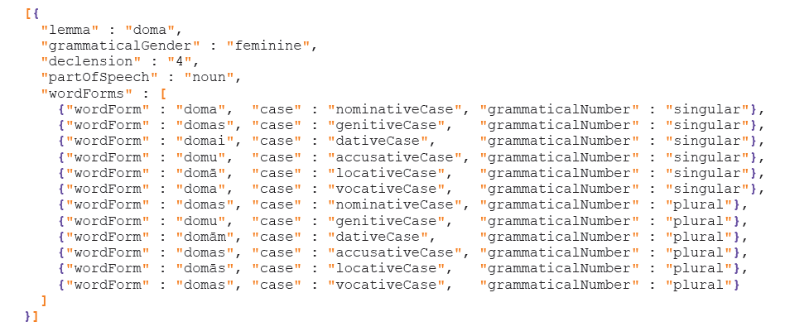
Tezaurs.lv API izveide
Andrejs Spektors, Ilze Auzina, Roberts Dargis, Normunds Gruzitis, Peteris Paikens, Lauma Pretkalnina, Laura Rituma, Baiba Saulite. (2016). Tezaurs.lv: the Largest Open Lexical Database for Latvian. In Proceedings of the 9th Language Resources and Evaluation Conference (LREC-2016)

Slide 14
Design Guidelines
Pack NLP tools in Docker containers
BigData streaming scalability by Docker replication
Use RESTful API (JSON)
We can integrate other legacy interfaces
Linguistic and semantic markup
JSON recommended
Stored in shared database for SmartSearch by WP4-6

Slide 15
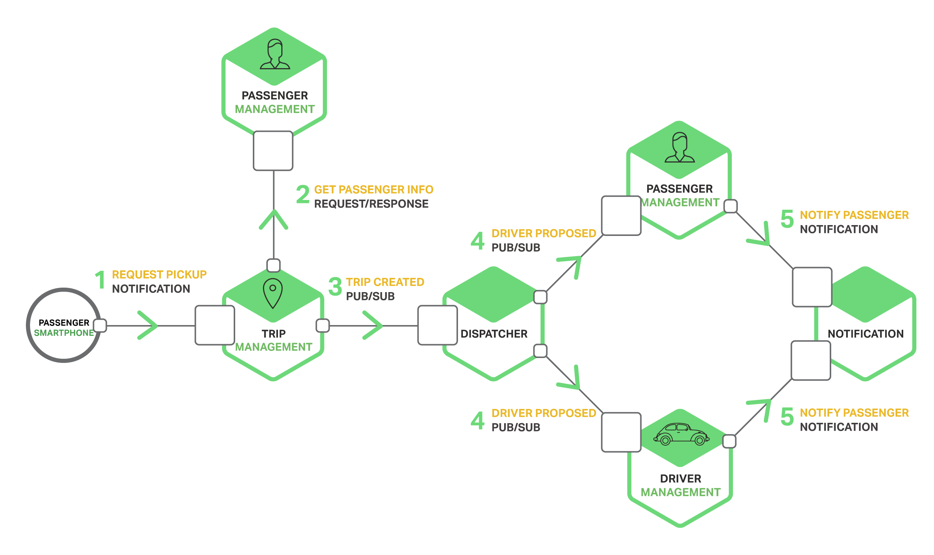
Microservices Modeling Example
REST
API
REST
API
REST
API
REST
API
REST
API
REST
API
REST
API

Slide 16
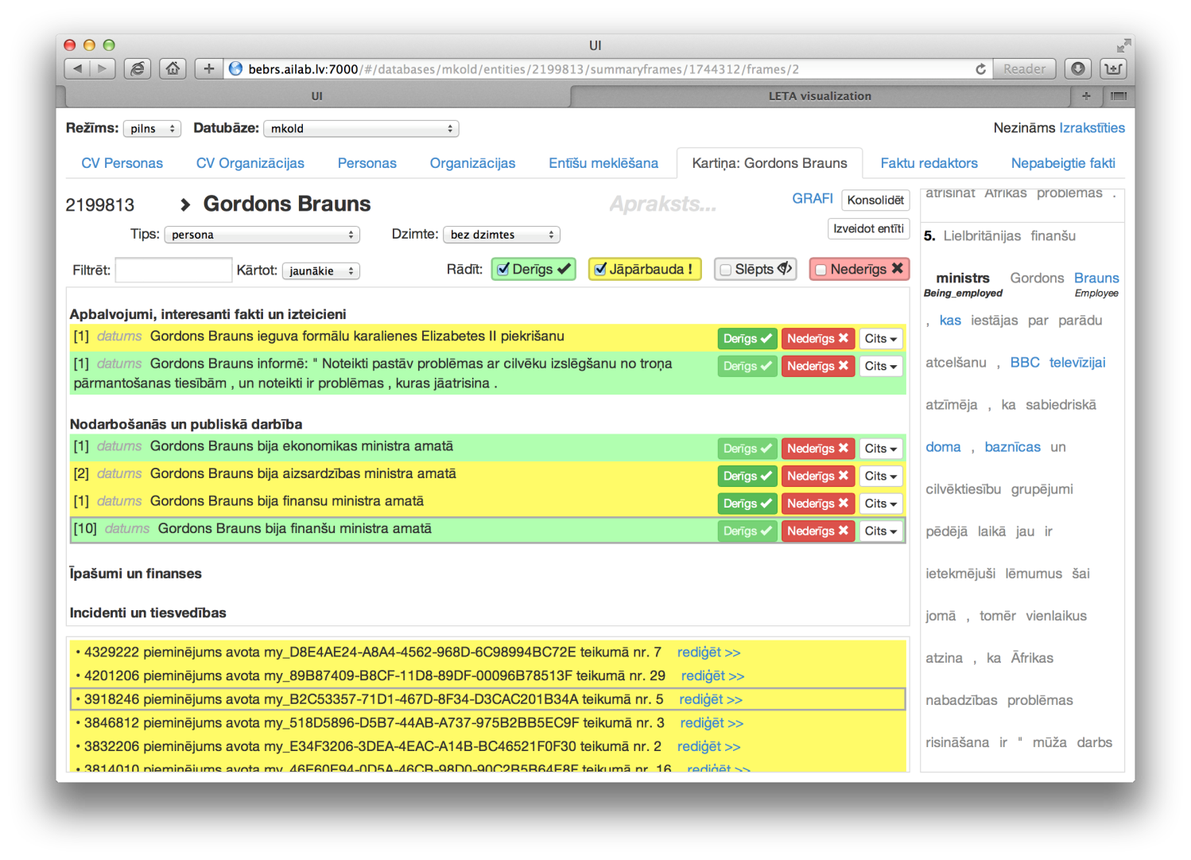
SemEval2015 rezultātu integrācija LETA
Improvement of F1-score from 57.6% to 74.6% for semantic frame target word selection, and 70.4% to 77.0% for frame element classification.

